Slide 1
48 Всероссийское соревнование – мемориал по боксу класса «А» памяти Олимпийского чемпиона В.В. Попенченко 01-06 мая 2018 года город Магадан

Slide 2
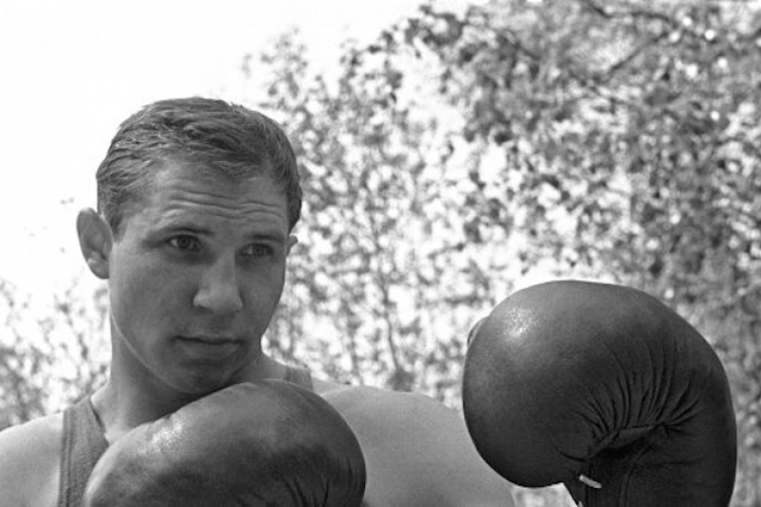
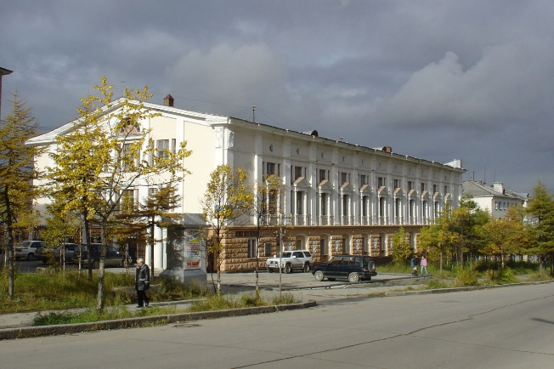
Первые соревнования по боксу на приз В. Попенченко состоялись в Магадане 48 лет назад. Во дворце спорта 14 января 1971 года открылся Первый Всесоюзный турнир по боксу на приз олимпийского чемпиона Валерия Попенченко. Главный приз учредил сам олимпийский чемпион, им стала деревянная ладья с надписью «За мастерство и мужество». После гибели легендарного боксера турнир стал мемориальным. Первым победителем соревнований стал магаданский боксер Валерий Удовик. В разные годы в турнире принимали участие такие известные колымские боксеры как Виктор Рыбаков, Игорь Высоцкий и Александр Лебзяк. С 1994 года турнир имеет статус международного. 24 года назад в нем приняли участие спортсмены из США, Канады и Южной Кореи, а 13 лет спустя, в 2005 году, трехкратный олимпийский чемпион Теофило Стивенсон привез на турнир в Магадан команду из Кубы. Сейчас турнир носит статус Всероссийских соревнований по боксу класса «А» и рад приветствовать сильнейших боксеров на своем ринге.

Slide 3
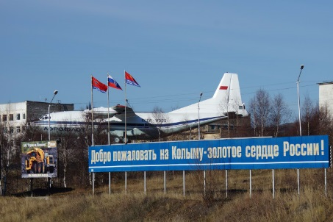
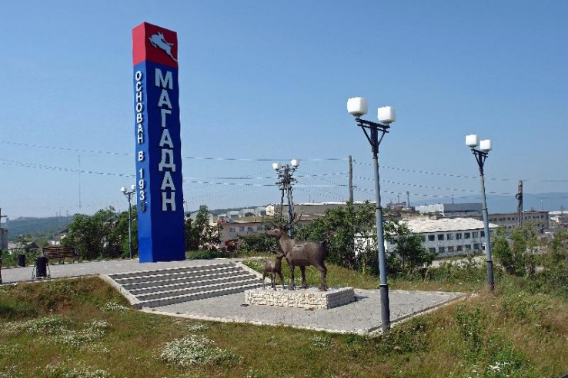
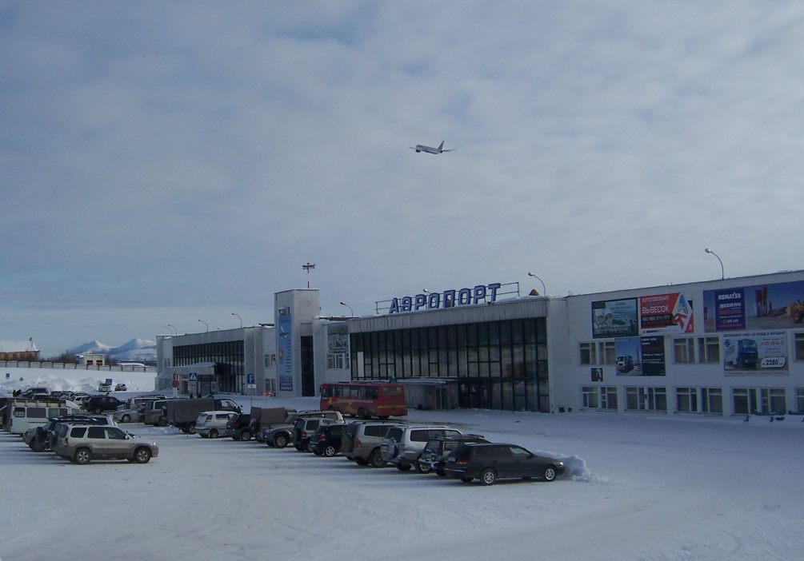
Организаторы соревнований рады приветствовать всех участников 48 Всероссийского соревнования по боксу класса «А» памяти Олимпийского чемпиона В. Попенченко

Slide 4
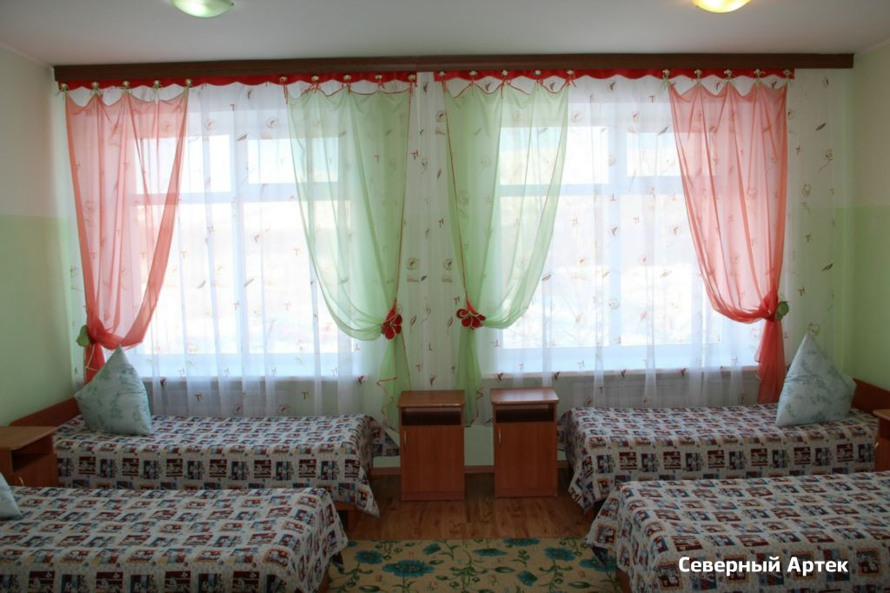
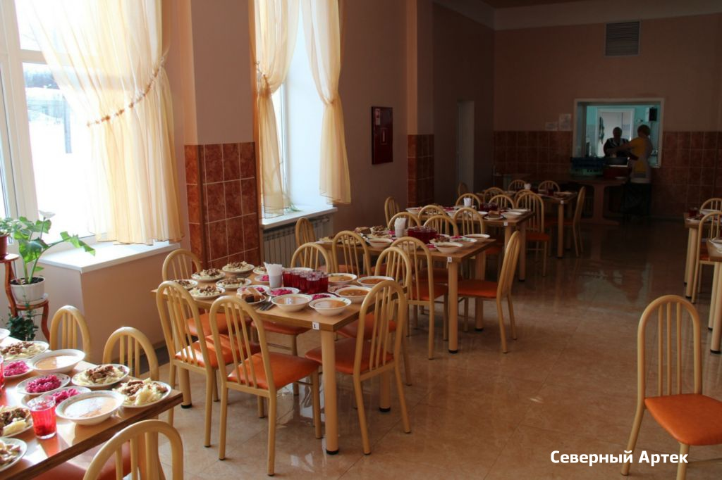
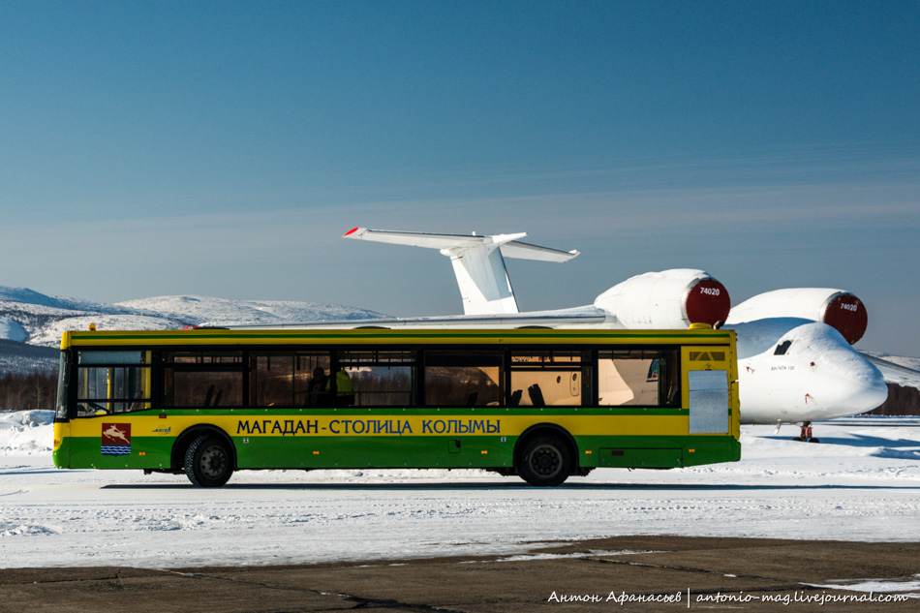
Спортсмены и тренеры размещаются в детско-юношеском оздоровительном центре «Северный Артек», с организованным питанием
Организована доставка участников к месту проведения соревнований

Slide 5
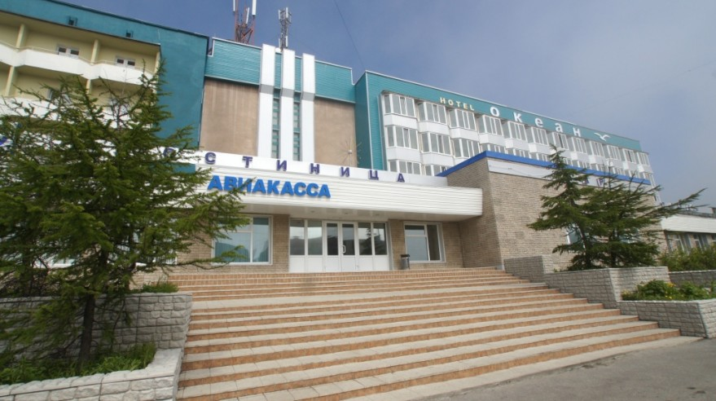
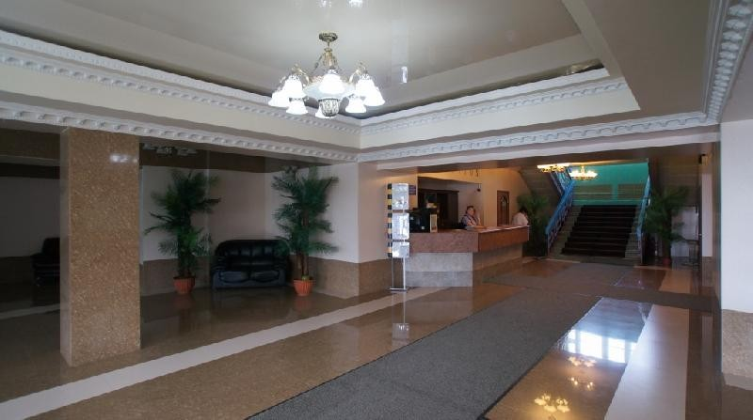
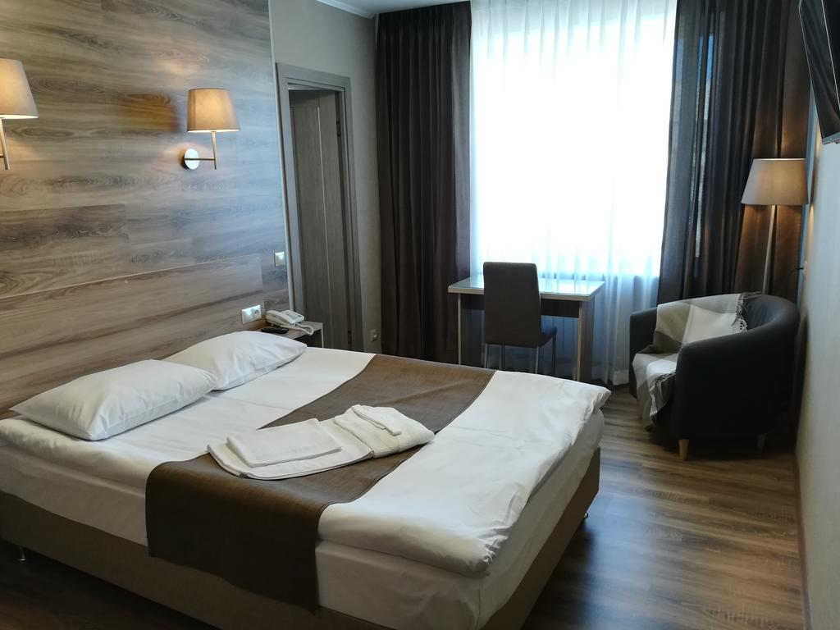
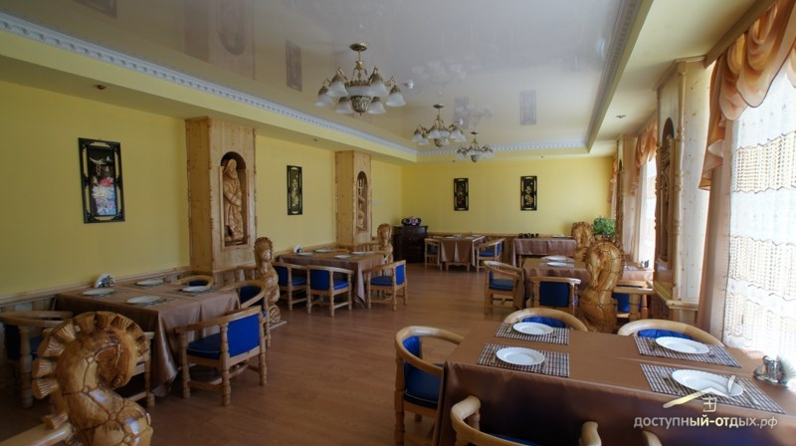
Судейский корпус размещается в гостинице «Океан»

Slide 6
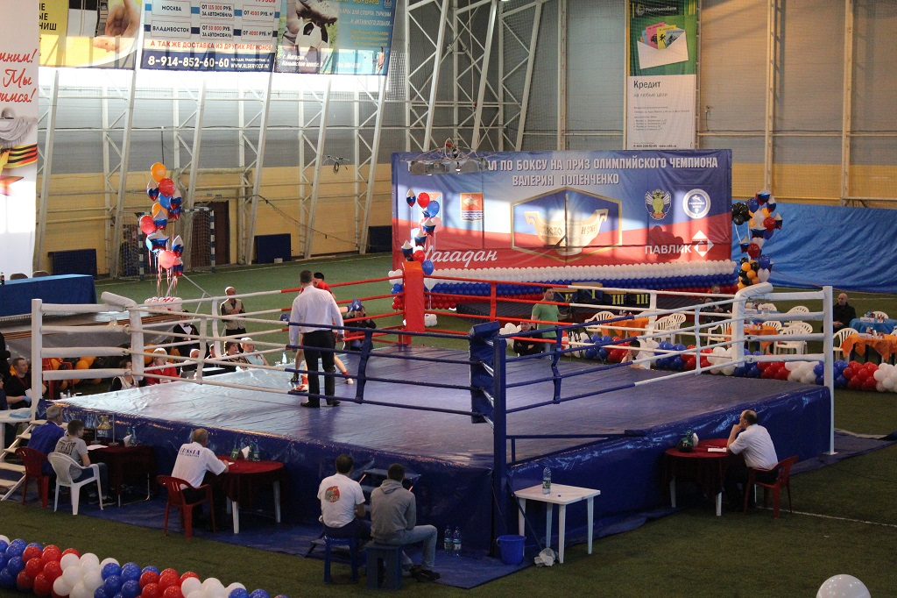
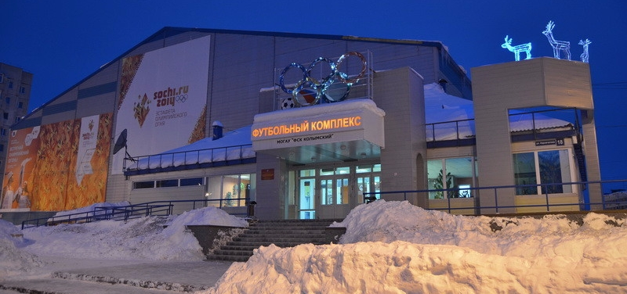
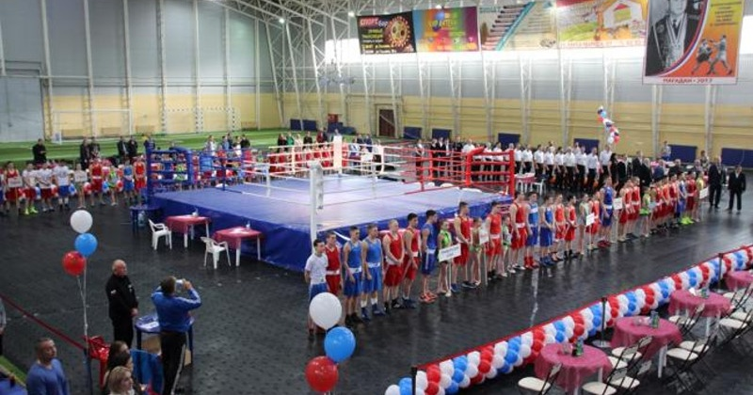
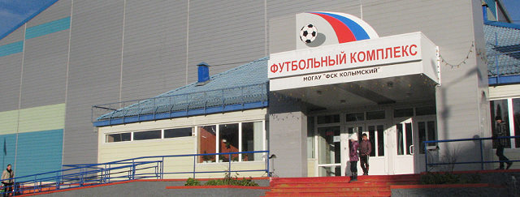
Соревнования проводятся в Футбольном манеже МОГАУ «ФСК «Колымский» по адресу: г. Магадан, ул. Наровчатова 18, включенного во Всероссийский реестр объектов спорта в соответствии с Федеральным законом от 4 декабря 2007 года № 329-ФЗ «О физической культуре и спорте в Российской Федерации».

Slide 7
Для организации и проведения соревнований использована следующая рекламная продукция (макеты находятся на утверждении):
АФИШИ
БАННЕРЫ
БЭЙДЖИ
РАСТЯЖКА

Slide 8
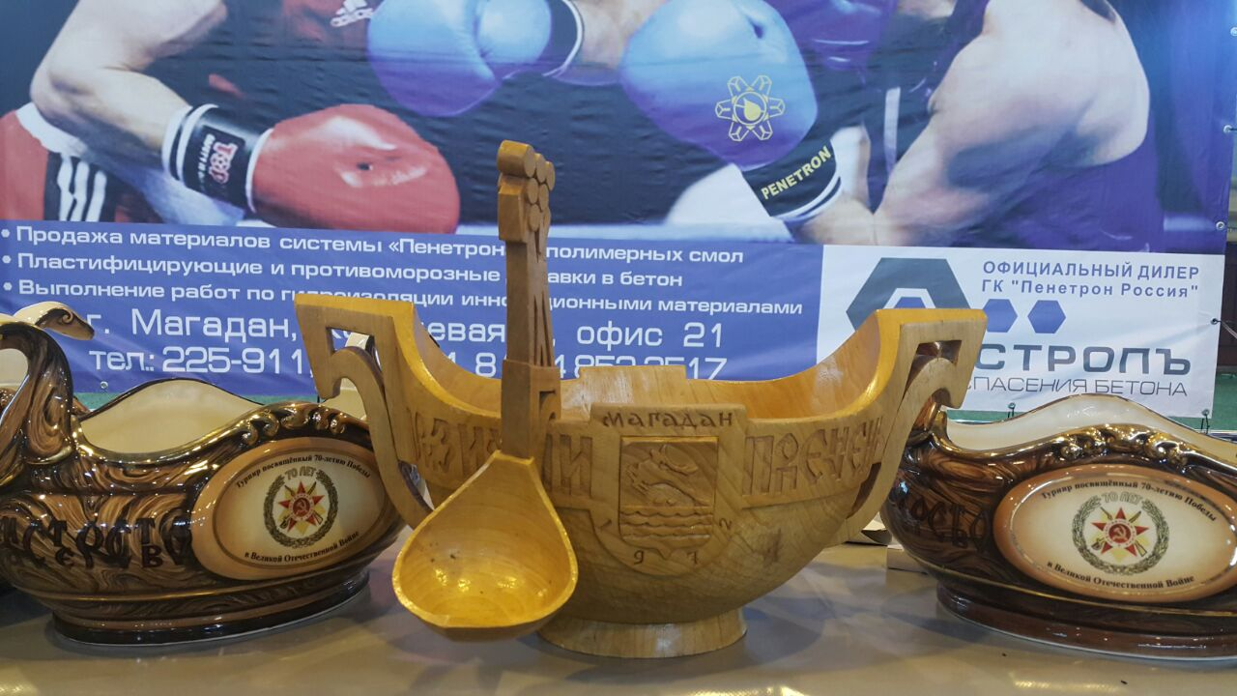
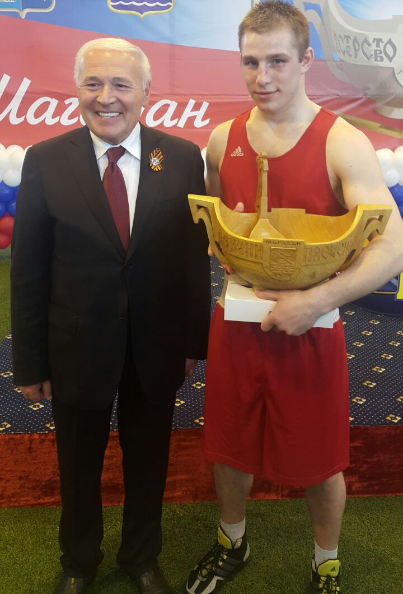
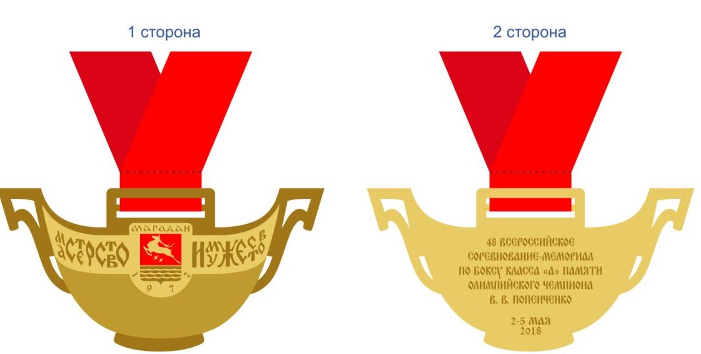
НАГРАЖДЕНИЕ ПОБЕДИТЕЛЕЙ И ПРИЗЁРОВ
Победители соревнований награждаются медалями за I место и ладьёй
Призёры соревнований награждаются медалями соответствующих степеней
Лучший боксёр награждается переходной ладьей

Slide 9
Спасибо за внимание

